Slide 1
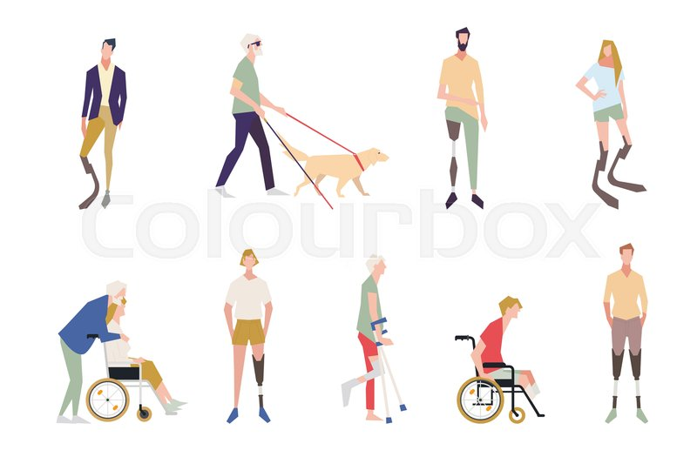
НАСТАВНИ ПРЕДМЕТ-ПРОТЕТИКА И ОРТОТИКА
Предавање VII
Натколена протеза, врсте протезе, делови протеза, лежиште протезе, суспензија протезе, колени зглоб, потколени део, скочни зглоб и протетичко стопало, сач стопало, стопало за залихом енергије
проф.др Милорад Јеркан

Slide 2
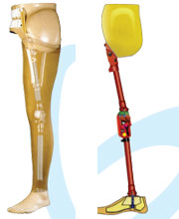
НАТКОЛЕНА ПРОТЕЗА
Ова врста протезе се најчешће користи након ампутација доњих екстремитета.
Њена израда је комплексна јер треба израдити лежиште за патрљак, као и механичке замене за зглобове колена и стопала, при чему мора бити добро центрирана са осовинском линијом.
Посебан проблем при изради представља и то уколико је патрљак краћи, што изазива значајне тешкоће у изради.
Ова протеза изазива велику потрошњу енергије при ношењу, те се мора правити од лаких материјала.

Slide 3
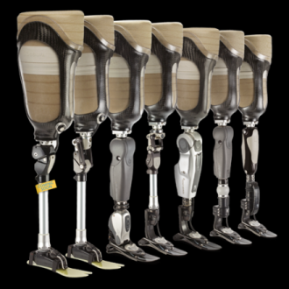
ДЕЛОВИ НАТКОЛЕНЕ ПРОТЕЗЕ:
Натколени део
Колени зглоб
Потколени део
Скочни зглоб
Протетичко стопало

Slide 4
НАТКОЛЕНИ ДЕО ПРОТЕЗЕ
Овај део се прави од лашкших врста дрвета, коже, пластике, метала...
НАТКОЛЕНИ ДЕО СЕ САСТОЈИ ОД ДВА ДЕЛА:
Лежиште протезе
Суспензија протезе

Slide 5
ЛЕЖИШТЕ ПРОТЕЗЕ (четвртасто, са тоталним контактом, сукционо лежиште)
ЧЕТВРТАСТО
Оно се данас прави од пластике и оно се најчешће примењује у изради натколених протеза.
Оно се обликује према осталој мускулатури, са тим да је равније са задње, латералне и медијалне стране према адукторима, док је напред према qуадрицепсу заобљен.
Ово лежиште се израђује индивидуално према контурама меких ткива.
Облик лежишта за натколени патрљак је у натколеном делу ових протеза четвртаст, док је у дисталном делу облик индивидуалан према особинама натколеног патрљка, што практично значи да је облик лежишта за израду натколене протезе неправилно коничан облик.
Четвртасто лежиште натколене протезе има четири зида предњи, задњи,медијални,латерални који у свом дисталном делу губе контуру из проксмалног дела градећи јединствену шупљину округлог облика у којој је смештен завршни део натколеног патрљка.
Такође је важно нагласити да при скидању ове протезе треба водити рачуна о реакцији патрљка на лежиште, те на време реаговати на сваку врсту промена.

Slide 6
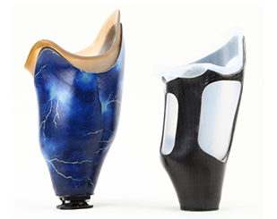
ЛЕЖИШТЕ СА ТОТАЛНИМ КОНТАКТОМ
Оно у целини обавија натколени патрљак и у блиском контакту је патрљком. Ово лежиште има ослонац на ишијадичном тувберу и потпору на зидовима лежишта. Ткиво патрљка код овог лежишта пријања уз све стане лежишта и постиже се добра стабилност патрљка у адукцији са напетом глутеалном мускулатуром и стабилно држање карлице у фази ослонца што је од велике важности за постизање добре равнотеже и обезбеђења хода пацијента.

Slide 7
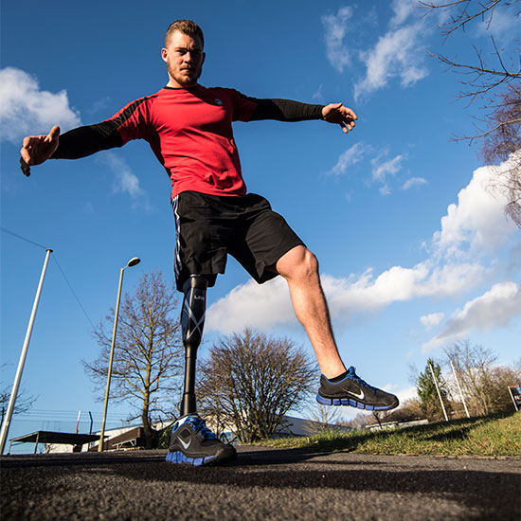
СУКЦИОНО ИЛИ ВАКУУМ ЛЕЖИШТЕ
И ово лежиште, као и претходно има ослонац на ишијадичном туберу и потпору на зидовима лежишта.
И код овог лежишта постоји валвула која омогућава пролаз ваздуха у оба правца, а вакуум обезбеђује суспензију лежишта.

Slide 8
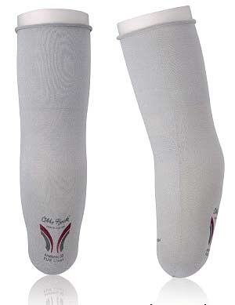
ПОСТАВЉАЊЕ ПАТРЉКА У ВАКУУМ ЛЕЖИШТЕ
Протеза се лагано ротира ка унутра током постављања патрљка у вакуум лежиште при чему чарапа која је навчена на патрљак треба да покрије патрљак у целини и да буде затегнута трзајима у довољној мери да не дође до стварања набора при извлачењу чарапе напоље.
Како се при томе чарапица извлачи напоље у исто време се и патрљак лагано спушта унутар лежишта.
Овај поступак се обавља док се не осети да се чарапа лако скида са патрљка у лежишту када се валвула затвара поклопем што пацијента чини спремним за ход.

Slide 9
КОНТИНУИРАНО ЛЕЖИШТЕ
Ово лежиште је у праксу увео Џон Саболич, а први пут је примењено у Америци 1970. године.
Тотални ослонац код овог лежишта распоређен је на ткива високо континуиран са унутрашње стране све до 1,5 цм од ануса.
У спољњем делу иде до изнад великог трохантера који прима део оптерећења.

Slide 10
СУСПЕНЗИЈЕ ПРОТЕЗЕ
Оне служе са причвршћивање протезе и омогућавају добру стабилност и функционисање натколене протезе.
Раде према потребама сваког пацијента и то од коже, пластике и платна.
Постоје следеће врсте суспензија за натколене протезе:
Тотална еластична суспензија или пелвични појасеви – чини је танка и широка пластична трака и поставља се навлачењем траке споља преко лежишта обухватајући га и повезујући с карлицом исте стране, а затим иде око струка до супротне стране. Ова суспензија има ману да не дозвољава довољну ротацију у куку.
Силесијев појас је у ствари шири кајиш који иде око карлице и он је у доњем делу фиксиран за предњу и латералну страну лежишта.

Slide 11
Вакуум суспензија - омогућава добро држање патрљка помоћу вакуума створеног у лежишту протезе
Рохемптон суспензија – то је кожни појас који добро пријања за карлицу при чему је везан за спољну страну лежишта вештачким зглобом обложен кожом.
Разне врсте кајишева
Суспензија појасом с велкро фиксацијом

Slide 12
КОЛЕНИ ЗГЛОБ
Он представља основну функционалну јединицу сваке натколене протезе и неопходан је за нормално функционисање болесника који поседује ову протезу.
Посте неколико врста коленог зглоба чија примена зависи од стања патрљка, потреба пацијента, узраста, радног места.
Колени зглоб има функцију омогућавања складног извођења покрета и фукције хода, при чему је важно да у току ослањајуће фазе хода буде стабилан осигуравајући адекватан ослонац, током фазе удара пете не би смео да се савија, а током њихајуће фазе хода овај зглоб има улогу обезбеђивања убрзавања и успоравања покрета током флексије и екстензије.
Данас се у протетисању користе различити механички колени зглобови, пнеуматски, хидраулични, полиценрични, хибридни и најефикаснији, али и најскупљи компијутерски микропроцесорски колени зглобови.
У одосу на правац покретљивости колена разликујемо једноосовинска са покретима флексије и екстензије и довоосовинска која поре наведених имају и покрет ротације.
Прописивање коленог зглоба је индивидуално за сваког пацијента према његовим потребама.

Slide 13
КОЛЕНИ ЗГЛОБ СА КОНСТАНТНОМ ФРИКЦИЈОМ И ЗАКЉУЧАВАЊЕМ
Једноосовински згло са константном фрикцијом је најједноставније решење и по правилу се користи са једноосовинским стопалом.
Једнак отпор током трајања целог циклуса ходања пружа константна фрикција оваквог колена, а ритам покрета је прилагодљив, те се подешава да прати ритам здраве ноге што омогућава задовољавајуће ходање.
Ипак, ово колено има и важан недостатак који се огледа у томе да једном подешени ритам НЕ МОЖЕ ПРОМЕНИТИ.
Уколико се ход убрза долази до претераног одизања стопала доводећи до девијација у ходу што отежа цео процес хода.

Slide 14
Контрола покрета и ослонца код фракционог колена може бити само са константном фрикцијом или помоћу руке, односно мануелни путем.
Рецимо приликом седења, пацијент мора ручно да откочи колено, док се при ходу колено само укочи.
Ово колено спада у јефтиније, те се преписује старијим особама чији је радни век прошо, те им ова протеза користи у сврхе самозбрињавања и за обављање свакодневних активности.

Slide 15
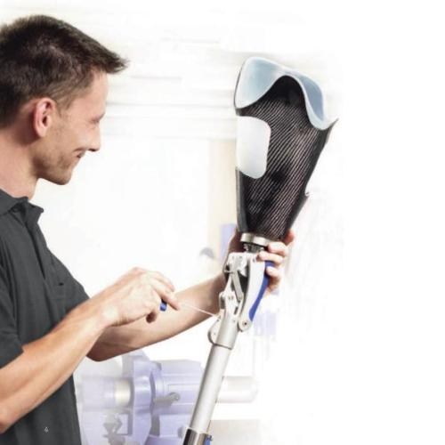
КОЛЕНИ ЗГЛОБ СА ПРОМЕНЉИВОМ ФРИКЦИЈОМ
Овакав зглоб омогућава да се трење повећаваса повећањем флексије колена, чиме се и постиже боља координација хода при чему он више подсећа на нормални ход што је пацијенту од неизмерног значаја.

Slide 16
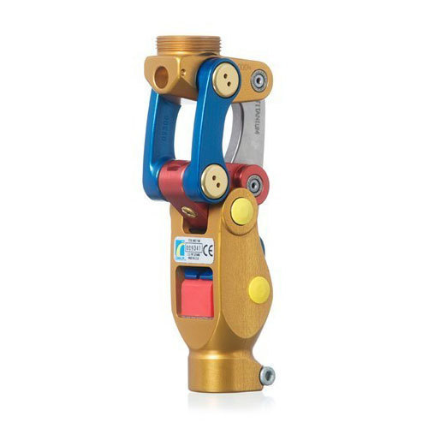
ПОЛИЦЕНТРИЧНИ КОЛЕНИ ЗГЛОБ
Овај зглоб има посебан механизам са четири осовинска покрета и има способност мењања центра ротације између натколеног и потколеног дела протезе чиме се обим флексије и стабилност колена повећава, а током седења не долази до истурања протетичког испред здравог колена услед повлачења потколеног дела протезе испод натколеног.
Ово колено је адекватно за пацијенте са дезартикулацијом колена, као и код пацијената код којих је кратак натколени патрљак, а мускулатура слаба.

Slide 17
ХИДРАУЛИЧНИ КОЛЕНИ ЗГЛОБ
Овај зглоб ради на принципу нестишљивости течности и представља посебно техничко решење које се спроводи код ових протеза.
Код овог колена је решено питање грикције и ритма корака што последично решава и питања убрзања и успорења покрета током хода.
Хидраулични механизам ради принципу коришћења уља које се мења при покретима у коленом зглобу, при томе је у једном цилиндру смештено уље изнад којег се налази клип који се на горњем крају завршава главом кугластим проширењем иза коленог зглоба.
Блокаду коленог зглоба у ситуацијама када је потребан стабилнији ослонац у стојећем ставу омогућује посебно уграђен прекидач који омогућује и слободне покрете током рецимо неких спортских активности или вожње бицикла.

Slide 18
ПНЕУМАТИЧКИ КОЛЕНИ ЗГЛОБ
Овај зглоб ради на истом принципу као и хидраулични, сем што се код њега уместо уља користи компримовани ваздух који има улогу федера у колену.
Овај зглоб ОМОГУЋАВА ПРОМЕНУ РИТМА КОРАКА током хода пацијента.
Предност овог колена се огледа у томе да уколико пнеуматски механизам престане да функционише, онда зглоб наставља да функцоинише као колено са константном фрикцијом.
Ова протеза је знатно лакша за пацијента, јер су и покрети пнеуматичког колена доста мекши, те је овакав зглоб погодан за спортисте и за људе који се баве неким рекреативним активностима.

Slide 19
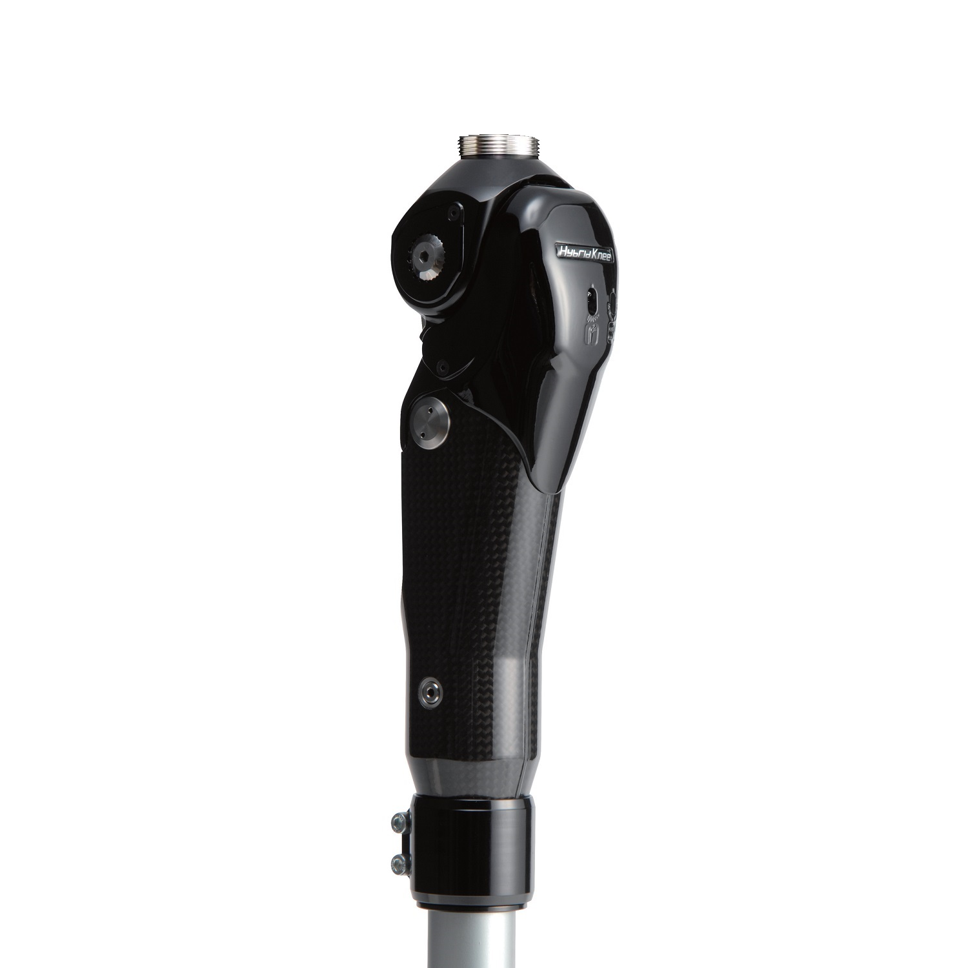
ХИБРИДНИ СИСТЕМИ КОЛЕНОГ ЗГЛОБА
Код ових система се комбинују електронска са пнеуматичким или хидрауличним системима што представља изузетно добро решење.
Ови системи се препоручују код акитивних особа и особа са кратким натколеним патрљцима.

Slide 20
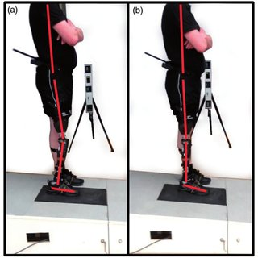
КОМПИЈУТЕРСКО КОЛЕНО КОЈЕ СЕ КОНТРОЛИШЕ МИКРОПРОЦЕСОРОМ
Ова колена представљају најновија достигнућа која се регулишу путем микропроцесора и он осећа покрете флексије и екстензије уочавајући положај колена у коме се оно тренутно налази.
Путем микропроцесора и компијутерског механизма синхроно се регулише функција колена и стопала тако да одговара захтевима пацијента.
Врсте колена регулисаних компијутерски:
CaTech - микропроцесорско колено
Otto – Bock микропроцесорко колено
Sietl - микропроцесорско колено

Slide 21
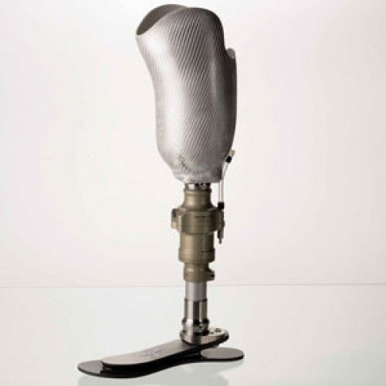
ПОТКОЛЕНИ ДЕО
Овај део је посебни део натколене протезе која има улогу да повеже колени са скочним зглобом и стопалом што пацијенту омоућава функционисање са протезом.
Код егзоскелетних протеза веза коленог са скочним зглобом омогућена је помоћу моделираног дела са пилоном (која представља дуралуминијумску цев) покривеног меком сунђерастом гумом и то представља ендоскеленту потколеницу.
Код ендоскелетних протеза потколени део сачињен је од пластије и представља ламинирану потколеницу.

Slide 22
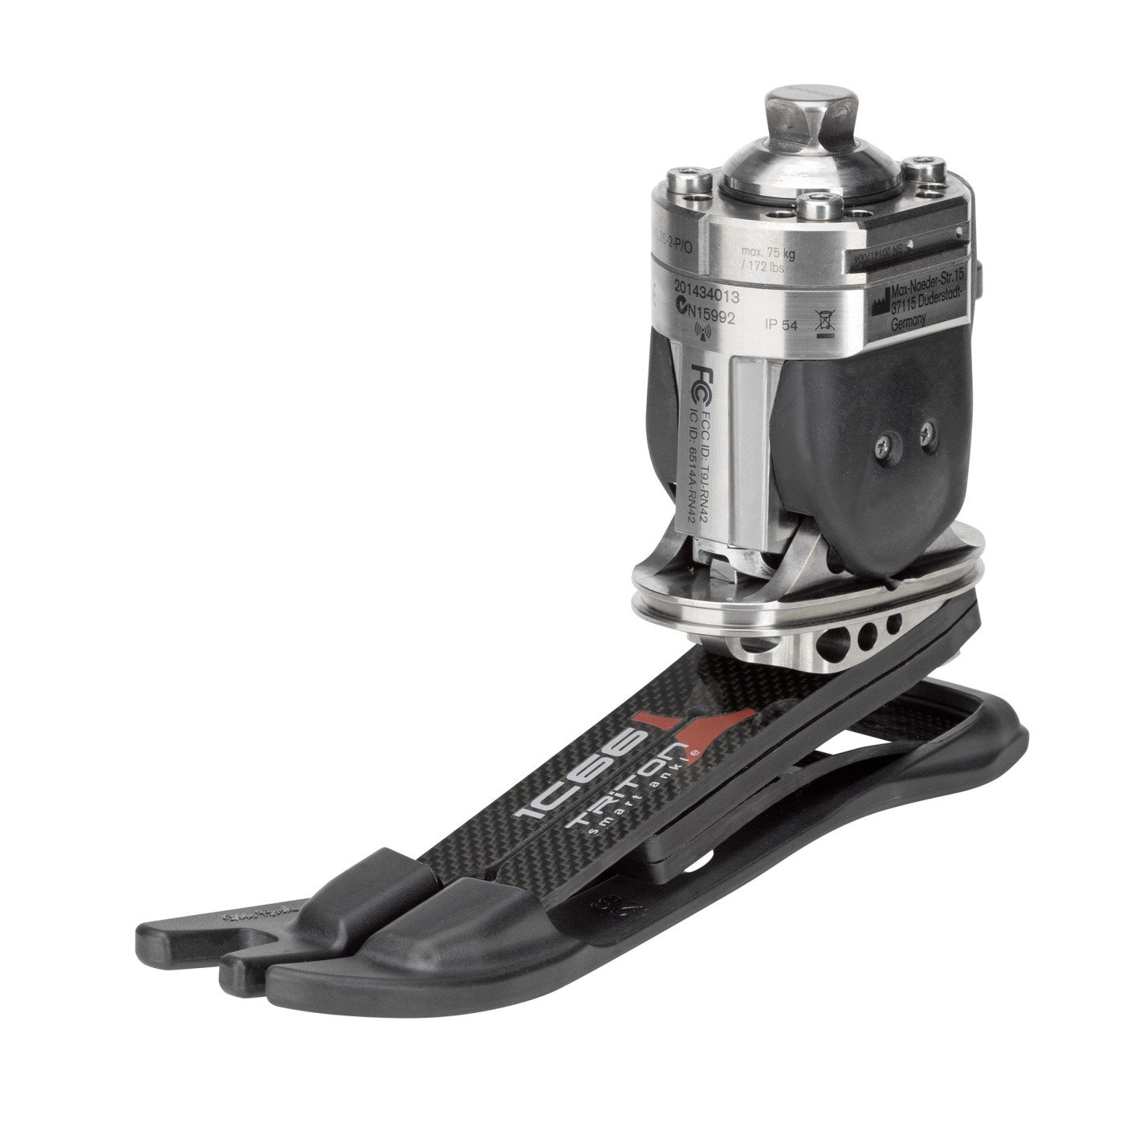
СКОЧНИ ЗГЛОБ
То је део протезе који спаја стопало и потколеницу.
За израду скочнох зглоба користе се метални делови чијим се повезивањем саставља зглоб и повезује протетичко стопало.
Скочни зглоб може бити:
ЈЕДНООСОВИНСКИ – омогућава покрете плантарне и дорзалне флексије стопала
ДВООСОВИНСКИ – поред покрета плантарне и дорзалне флексије стопала у овом зглобу се изводе и покрети пронације и супинације стопала, што га чини функционалнијим
СКОЧНИ ЗГЛОБ СА ТРАНСВЕРЗАЛНОМ РОТАЦИЈОМ – у њему се изводе покрети плантарне и дорзалне флексије, покрети еверзије и инверзије стопала и покрети унутрашње и спољашње ротације, што овај зглоб од наведених чини најефикаснијим

Slide 23
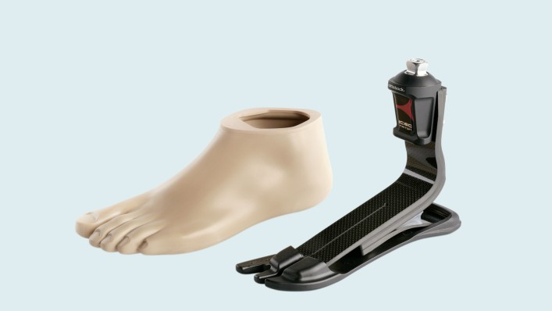
ПРОТЕТИЧКО СТОПАЛО
Без протетичког стопала, ход пацијента са протезом не би био омогућен, те га то чини једним од најважнијих делова протезе.
Током његове израде, треба водити рачуна о томе да буде сличног облика, величине и изгледа као здраво стопало, јер само у том случају може помоћи пацијенту у ходу.
ФУНКЦИЈЕ ПРОТЕТИЧКОГ СТОПАЛА:
Обезбеђивање стабилности при стајању и ходању
Аспорбовање локомоторног шока
Замена изгубљених мишићних функција
Обезбеђивање покретљивости у нивоу стопала
Обезбеђује изглед приближан здравом стопалу

Slide 24
При изради протетичког скочног зглоба и стопала треба имати за циљ постизање следећих покрета:
Плантарне флексије
Дорзалне флескије
Пронације
Супинације
ТО СУ ПОКРЕТИ КОЈИ ПАЦИЈЕНТУ ОСИГУРАВАЈУ ДОБАР ХОД СА ПРОТЕЗОМ.
Проблем који често настаје при ослонцу стопалом јесте локомоторни шок, који подразумева нагли и оштри трзај целе ноге, те се као његово решење сматра омогућавање апсорпције насталог локомоторног шока.
До тога долази јер се центар равноже и цела тежина тела нагло и оштро пребацују на протезу која долази у ослањајућу фазу што доводи до додатног утрошка енергије при ходу, незадовољавајућег хода и негативног ефекта на психичко стање пацијента.
Апсорбовање локомоторног шока може се вршити у скочном зглову уз помоћ гуменог одбојника у петном делу стопала, или помоћу петног гуменог јастучића као код SACH стопала.

Slide 25
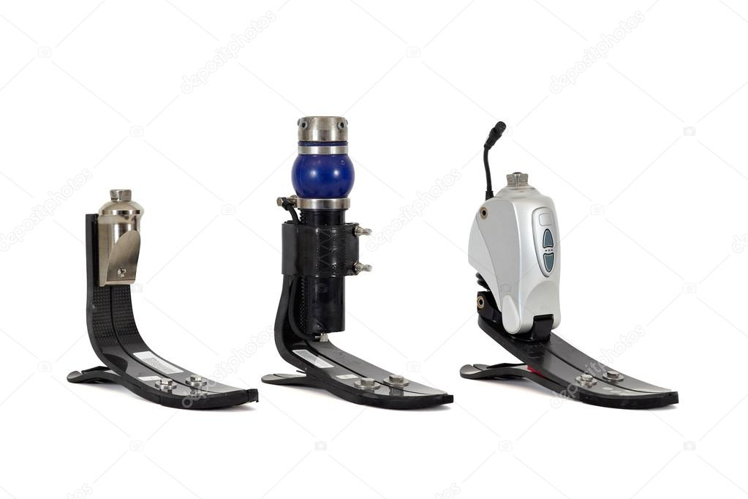
ВРСТЕ ПРОТЕТИЧКОГ СТОПАЛА:
Једноосовинско стопало
Вишеосовинско стопало
SACH стопало
(то су стопала без могућности складиштења
енергије)
Стопало са залихом енергије

Slide 26
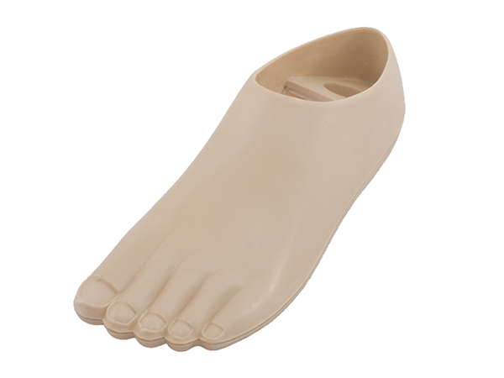
ЈЕДНООСОВИНСКО СТОПАЛО
Ово стопало омогућава покрете плантарне и дорзалне флексије стопала ограничене предњим или задњим браником или одбијачем, због чега стопало брже заузима равни положај.
Иако има и неке предности у смислу биомеханике, оно има и недостатке због мање трајности и квалитета од SACH стопала.

Slide 27
ВИШЕОСОВИНСКО СТОПАЛО
Још се назива и мултиосовинско стопало и оно омогућава покрете плантарне и дорзалне флексије, као и пронације и супинације стопала који се изводе посебним зглобним механизмом који спаја стопало са потколеним делом протезе.
Ово стопало боље апсорбује локомоторни шок од претходно наведеног једноосовинског стопала, и погодно је за сензитивне патрљке и за ход пацијента по неравној подлози.
Вишеосовинско стопало је мање трајности, веће тежине и цене од SACH стопала, па се примењује ређе од SACH стопала.

Slide 28
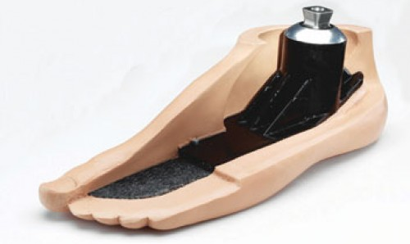
SACH СТОПАЛО
Назив носи по почетним словима следећих речи:
S – SOLID - ЧВРСТ
А – ANCLE - ГЛЕЖАЊ
C – CUSHION - ЈАСТУЧАСТ
H – HEEL – ПЕТА
Што у преводу може да значи ЧВРСТ СКОЧНИ ЗГЛОБ И СТОПАЛО СА МЕКАНОМ ЕЛАСТИЧНОМ ПЕТОМ.
Ово стопало је данас у широкој употреби приликом израда разних врста протеза.
Израђује се са дрвеном основом и препокривено је пластиком. На место пете, уметнут је клин од пуне гуме са врхом напред, а базом позади. Овај гумени клин има за задатак амортизовање локомоторног шока и симулацију плантарне флексије приликом ослонца на пету.
Оно се причвршћује уз подколеницу помоћу челичног стуба величине 10мм, чији је доњи део спојен са дрвеним костуром стопала.
Приземљивање са овим стопалом је мекано и доводи до производње звучних феномена у смилсу удараца као што је то био случај са неким другим стопалима.

Slide 29
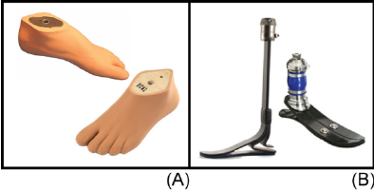
КВАЛИТЕТИ И ОСОБИНЕ И SACH СТОПАЛА:
Апсорбовање локомоторног шока и следствено одклањање трзаја у патрљку
Боља стабилност при ходу и могућност хода
Мањи утошак енергије при ходу и мањи замор
Постизање еластичног и меког додира стопала са подлогом
Пружање пацијенту осећаја сопствене пете
Лако одржавање
Одсуство чујних шумова

Slide 30
СТОПАЛО СА ЗАЛИХОМ ЕНЕРГИЈЕ
Оно се другачије зове и стопало са динамичким одговором и спада у новија протетичка стопала које има функцију скупљања и ослобађања енергије оптерећењем и растерећењем ноге.
Ово стопало складишти енергију омогућавајући знатно боље покрете, а самим тим и цео ход.
Код овог стопала доњи део потколене компоненте и стопала су направљени из једног комада у облику полуге савијене према напред у делу где би требало да се налази скочни зглоб.
Стопало представља доњи крак напред савијене полуге испод чега је причвршћена ослањајућша површина чији је предњи део у облику предњег дела стопала, а задњи део је облика пете.
Ова полуга је направљена од карбонских влакана која су истовремено еластична и отпорна и користи се за натколене и потколене протезе.
Током ослањања тежина тела врши притисак на полугу и тада се стопални део ове полуге повија навише доведећи до дорзалне флексије и тада прикупља енергију, која помаже да се подигне нога при чему се имитира покрет плантарне флексије стопала и тако олакшава махајућа фаза хода здраве ноге чиме се обезбеђује стабилнији ход, а пацијент има осећај благог одскока протезе.
Ово стопало се користи код млађих особа , а посебно код активних и оних који се баве спортом и трчањем, када је полуга савијена напред али нема облик стопала.
За свакодневну употребу ова полуга се може обложити сунђерастом гумом или естетским стопалом, па онда стопало поред одличне функционалности, задовољава и естетски моменат.

Slide 31
НАРЕДНА ПРЕДАВАЊА:
VIII - 29.03.2019 .год. – Врсте натколених протеза, скелетне протезе, савремена натколена протеза, колене протезе, потколена протеза, сајмова протеза, стопална протеза, шопартова протеза.

Slide 32
ХВАЛА НА ПАЖЊИ!!! ☺

